Slide 1
交錯的羈絆
指導老師：徐也翔、黃采瑛
資傳3A 110024081 莊惟婷
資傳3A 111024025 周瑀涵
資傳3A 111024046 粘裕強
資傳3A 111024069 鍾怡婷
資傳3A 111024096 邱柏昇
資傳3A 112024060 李依蓉

Slide 2
目錄
01
摘要
04
現階段成果說明
02
05
預期成果
動機
03
執行方法
06
未來進度規劃

Slide 3
01
摘要

Slide 4
專題摘要
《交錯的羈絆》聚焦於親情、友情和愛情，呈現家庭關係中的深刻情感與無可取代的羈絆。影片透過姊妹間的衝突與和解、好友間無私的支持、父母對孩子的愛、以及男女主角情感的發展，展現愛的多面性。愛既能成為支持的力量，也可能成為束縛，唯有理解與溝通才能達到和諧。最終，影片強調情感的力量能化解隔閡，帶來和平與和諧，並喚起對家庭情感平衡的重視。

Slide 5
02
動機

Slide 6
創作動機
在每個人的成長過程中，家庭是最早接觸且影響最深遠的情感關係。無論是關愛、衝突還是誤解，這些經歷都塑造著我們對「愛」的理解與表達。然而，愛並不總是完美，有時它會因過度干涉而成為束縛，也可能因缺乏溝通而引發誤會。這種愛與自由之間的微妙平衡，是我們創作《交錯的羈絆》這部影片的核心動力。

Slide 7
我們的創作靈感來源於組員對於愛的不同詮釋。在討論專題方向時，我們發現無論是愛情、科幻還是奇幻故事，角色的情感始終是推動劇情發展的關鍵。
最終，我們決定將「愛」作為主題，並選擇親情作為切入點，因為親情是最早且最普遍的情感形式，能讓不同年齡層的觀眾產生共鳴。通過描寫一對相依為命的姊妹在愛與自由中尋求平衡，我們希望觀眾能夠反思自身與家人的關係，學會在愛與理解中找到相處之道。

Slide 8
03
執行方法

Slide 9
時程規劃
2024年9月
2025年2月
2025年3月
小組分工
第一版企劃書、劇本
劇本完稿
2025年6-7月
2025年8月
演員徵選、協商場地、繪製分鏡
正式開拍

Slide 10
團隊分工
負責人 | 工作內容
全員 | 製作企劃書、資料蒐集、田野調查、場勘
莊惟婷 | 編劇、導演、平面設計
周瑀涵 | 公關、小編、製片、社群小編
粘裕強 | 分鏡、收音、燈光、剪輯
鍾怡婷 | 公關、簡報、美術、副導、剪輯
邱柏昇 | 分鏡、製片、接洽
李依蓉 | 編劇、小編、美術、社群小編

Slide 11
拍攝預算
總計花費：18萬
運用方式 | 預計花費
演員費 | 50000
場地費 | 10000
車馬費 | 15000
器材費 | 40000
伙食費 | 40000
美妝費 | 10000
製片組 | 5000
雜費(周邊) | 10000
待新增…

Slide 12
04
現階段成果說明

Slide 13
成果說明
1.片名已定：
《交錯的羈絆》為本片片名，「交錯的」展現出本片擁有眾多複雜的感情，故事核心圍繞在身為姊妹的兩人身上，姊妹倆的羈絆也是推動故事進行的主要核心之一。

Slide 14
故事大綱
詩涵與詩羽姊妹倆的父母在一次意外中離世，寄居親戚家卻遭受虐待。姑丈更對詩涵意圖不軌，並威脅她若不順從就會傷害詩羽。為了保護妹妹，詩涵隱忍多年，直到某夜帶著詩羽逃離，開始獨立生活。詩涵承擔起照顧詩羽的責任，兩人相依為命。
多年後，詩羽考上理想的大學，並結識了開朗的筱薇，逐漸變得活潑，開始參與各種社交活動。在筱薇的影響下，詩羽認為詩涵管束過多，開始對姊姊冷淡甚至頂撞。一次活動中詩羽喝醉，被善良的冠廷送回家，兩人逐漸熟識並發展感情，最終成為戀人。

Slide 15
詩涵因長年操勞健康惡化，卻對此不以為意。某日，她在工廠遭主管騷擾，心情低落回家卻撞見詩羽帶冠廷回來，情緒失控，姊妹倆因此發生了嚴重的爭執，詩羽離家出走暫住到冠廷家，卻在生活中遇到種種困難。詩羽逐漸理解詩涵的付出，也意識到自己的錯誤。
意識到自己錯誤的詩羽決定鼓起勇氣向詩涵溝通。詩涵也與詩羽及冠廷達成和解，最後詩涵已經知道自己的病情過於嚴重時日不多，沒有向詩羽坦白，三人就這樣度過了剩餘的時光。

Slide 16
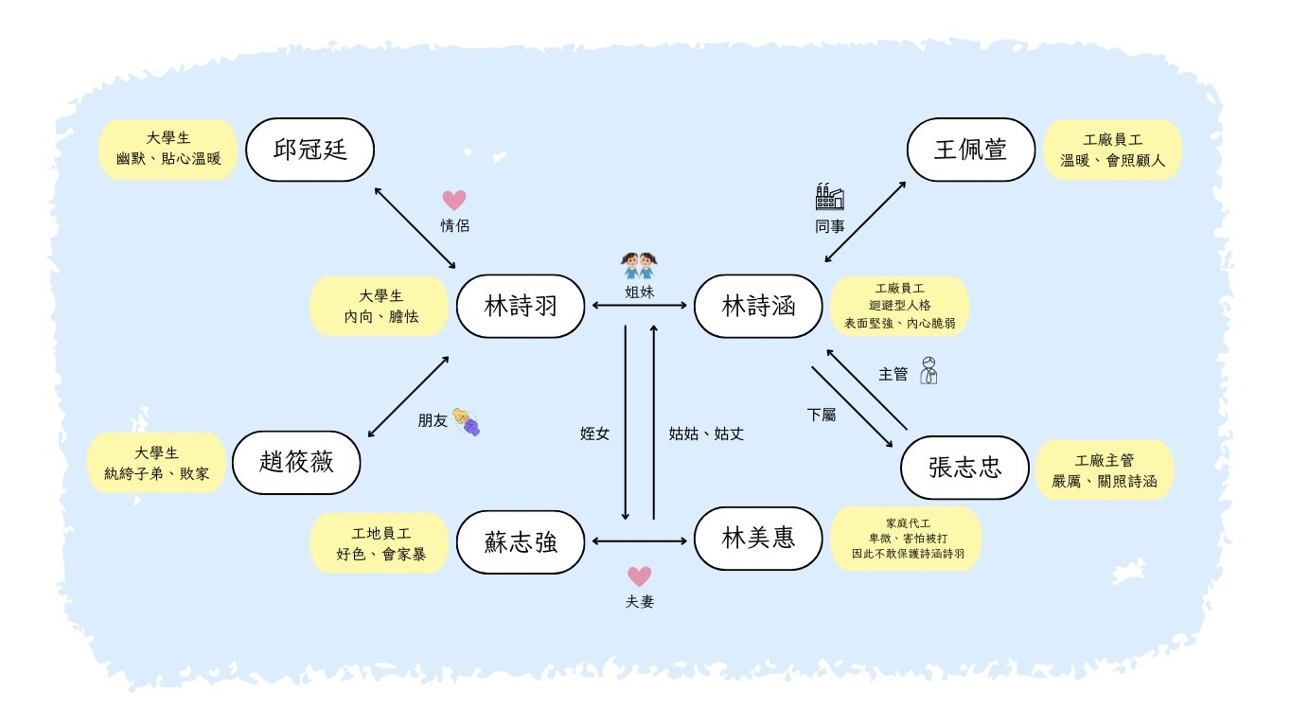
關係圖

Slide 17
05
預期成果

Slide 18
預期完成工作項目
一、微電影正片
二、主題曲創作
三、校內外展
四、比賽
五、社群經營

Slide 19
預期效益
透過描寫姊妹之間從誤解到和解的情感歷程，《交錯的羈絆》旨在引發觀眾對家庭關係與人際溝通的深刻反思。我們希望觀眾能從故事中體會到，愛並非單向的付出，而是需要理解與尊重，才能在親密關係中找到平衡。對於年輕觀眾而言，本片能夠讓他們學習如何在追求自我與維繫家庭情感之間取得共識；而對年長觀眾來說，則有助於重新審視與子女的相處方式，促進世代之間更深刻的理解。

Slide 20
06
未來進度

Slide 21
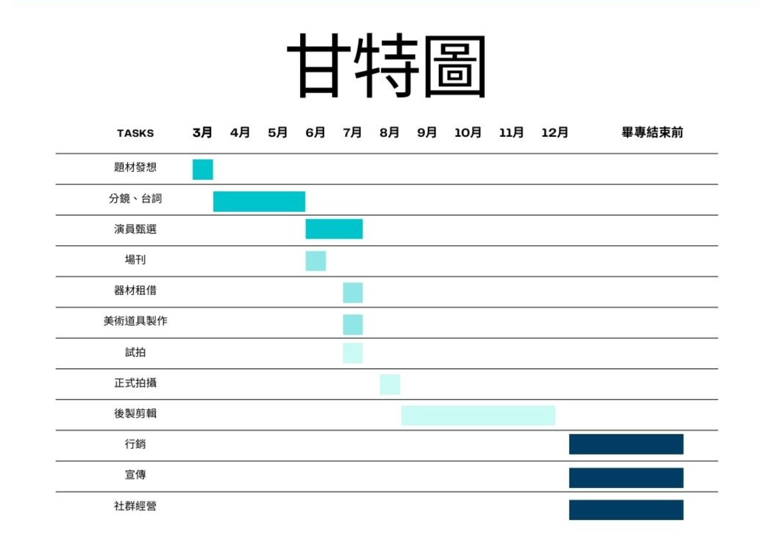
甘特圖

Slide 22
謝謝大家

